Slide 1


迴圈大法
https://reurl.cc/WxELMO
劉崇汎
113年5月6日星期一

Slide 2
迴圈是甚麼？
開始
(1)
程式在運作的時候，時常會需要重複執行某些(一個以上)相同的步驟。
迴圈 (loop) 的作用是讓指定的某段敘述在符合特定條件的情況下一直重覆執行
迴圈是程式設計中很重要的一種控制結構。我們可以利用迴圈來進行重覆性的資料輸入、處理與輸出。
常見的迴圈有for迴圈、while迴圈、do-while迴圈
物件導向語言特有的foreach迴圈
右圖如果(2)之判斷條件成立，則回執行(3)之工作A，然後再次判斷，再次成立就再執行一次，因此可以多次執行。
(3)
(2)
要重複的工作A
判斷條件
True
False
(4)
後續的
工作B
開始→1→2→3→2→3→…..3→2→4→結束
結束

Slide 3
迴圈地獄第一層 for迴圈----固定(可預測)次數的迴圈
最重要的往往就是最難的。
最難的常常也可以很簡單！

Slide 4
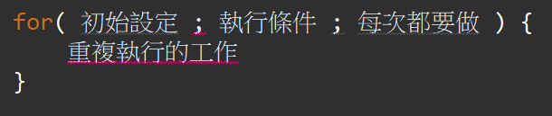
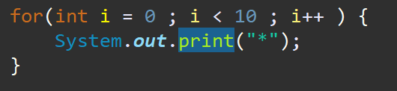
最基本迴圈 for迴圈
開始
for迴圈語法：
流程圖如右圖。
初始設定：設定變數的初始值
執行條件：條件成立進入執行，否則結束迴圈。
每次都要做：常用於設定變數增減量
範例：
初始設定
每次都要做
執行條件
True
被重複執行的工作
False
結束
for迴圈的流程圖
i=i+1的意思

Slide 5
範例一 輸入整數N，程式顯示N個*號
程式顯示”請輸入整數N=“，輸入完後，依照輸入的整數顯示N個＊號。
思考重點：
輸入：一個整數
運算：似乎不用算？
輸出：顯示N個＊號
變數宣告：需要幾個？叫甚麼名字？
請輸入整數N=5
＊＊＊＊＊
請輸入整數N=3
＊＊＊
請輸入整數N=
Example05_01

Slide 6
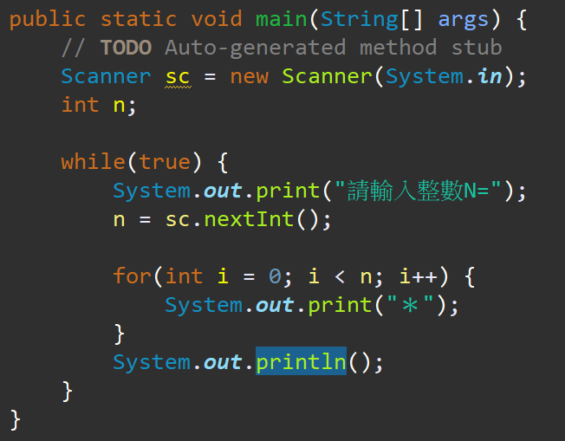
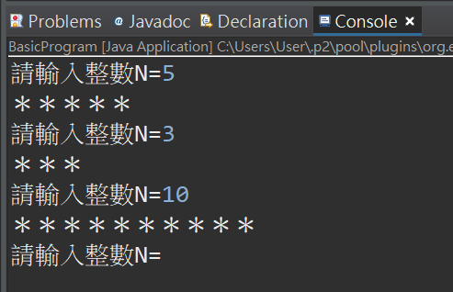
範例一參考程式碼

Slide 7
練習一 顯示1～N的數字
程式顯示”請輸入整數N=“，輸入完後，依照輸入的整數顯示”1,2,3,…..,N”。
思考重點：
輸入：一個整數
運算：似乎不用算？
輸出：顯示”1,2,3,…..,N”
變數宣告：需要幾個？叫甚麼名字？
請輸入整數N=5
1,2,3,4,5,
請輸入整數N=3
1,2,3
請輸入整數N=
Example05_02

Slide 8
練習二 顯示1+2+3+…+Ｎ的數字
程式顯示”請輸入整數N=“，輸入完後，依照輸入的整數顯示”1+2+3+…..+N=”。
思考重點：
輸入：一個整數
運算：似乎不用算？
輸出：顯示” 1+2+3+…..+N=”
變數宣告：需要幾個？叫甚麼名字？
N後面不要有+號！?
請輸入整數N=5
1+2+3+4+5=
請輸入整數N=3
1+2+3=
請輸入整數N=
Example05_03

Slide 9
練習三 顯示1+2+3+…+Ｎ=總和
程式顯示”請輸入整數N=“，輸入完後，依照輸入的整數顯示”1+2+3+…..+N=總和”。
思考重點：
輸入：一個整數
運算：似乎不用算？
輸出：顯示” 1+2+3+…..+N=總和”
變數宣告：需要幾個？叫甚麼名字？
總和是真的1加到N的加總喔?
請輸入整數N=5
1+2+3+4+5=15
請輸入整數N=3
1+2+3=6
請輸入整數N=
Example05_04

Slide 10
練習四 計算次方
程式顯示”請輸入整數a=“及”請輸入整數n=“ ，輸入完a,n後顯示a的n次方值。
思考重點：
輸入：二個整數
運算：計算a的b次方
輸出：顯示” a的b次方=結果”
變數宣告：需要幾個？叫甚麼名字？
a需大於0, b需大於等於0
請輸入整數a=2
請輸入整數n=3
2的3次方=8
請輸入整數a=
Example05_05

Slide 11
練習五 計算階乘n!=1x2x3x…xn
程式顯示”請輸入整數N=“，輸入完後依照輸入的整數顯示”1x2x3x…..xN=結果”。
思考重點：
輸入：一個整數
運算：計算n!
輸出：顯示” 1x2x3x…..xN=總和”
變數宣告：需要幾個？叫甚麼名字？
請輸入整數N=5
1x2x3x4x5=120
請輸入整數N=3
1x2x3=6
請輸入整數N=6
1x2x3x4x5x6=720
請輸入整數N=
Example05_06

Slide 12
練習六 找出所有因數
輸入一個整數N，輸出N的所有因數
思考重點：
因數定義：可以把N整除的數即為N的因數。
輸入：一個整數
運算：用for迴圈，用mod(%)去試驗是否為因數
輸出：N的所有因數
變數宣告：需要幾個？叫甚麼名字？
請輸入整數N=10
10的因數有：1,2,5,10
請輸入整數N=24
24的因數有：1,2,3,4,6,8,12,24
請輸入整數N=
Example05_07

Slide 13
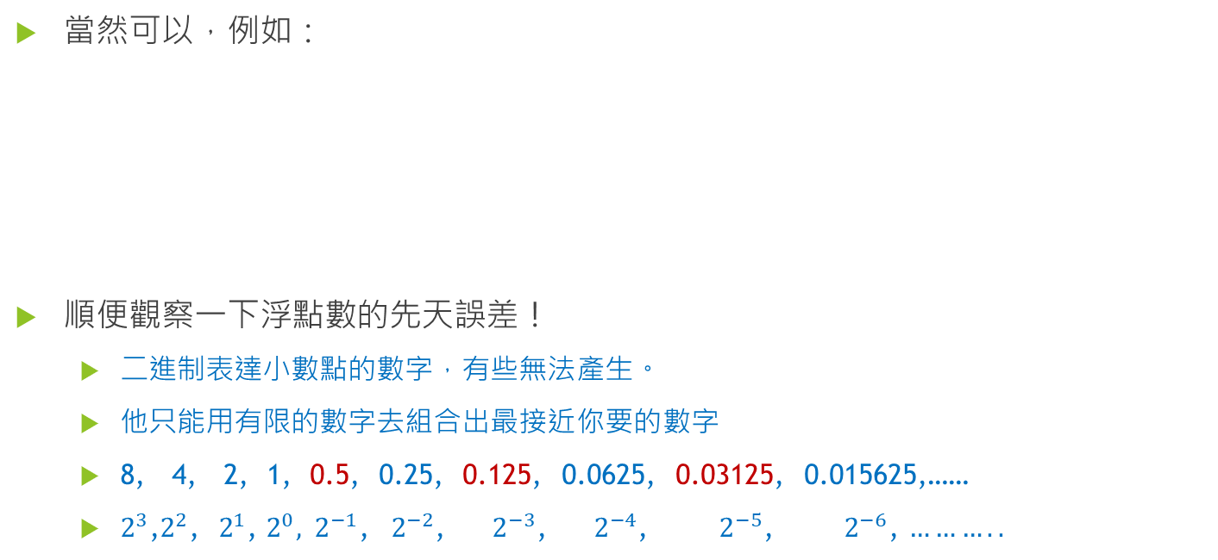
for迴圈可以不用整數嗎？
當然可以，例如：
順便觀察一下浮點數的先天誤差！
二進制表達小數點的數字，有些無法產生。
他只能用有限的數字去組合出最接近你要的數字
8, 4, 2, 1, 0.5, 0.25, 0.125, 0.0625, 0.03125, 0.015625,……
${{2^{3}\text{,}2^{2}\text{,} 2}^{1}\text{,} 2}^{0}, { 2}^{−1}$, ${ 2}^{−2}$, ${ 2}^{−3}$, ${ 2}^{−4}$, $2^{−5}$, $2^{−6}$, $………..$
for(float i = 0.1f; i <= 2; i=i+0.3f) {
System.out.println(i);
}
0.1
0.4
0.70000005
1.0
1.3
1.5999999
1.8999999

Slide 14
迴圈地獄第二層 雙重迴圈
迴圈包迴圈比大腸包小腸難吃多了。

Slide 15
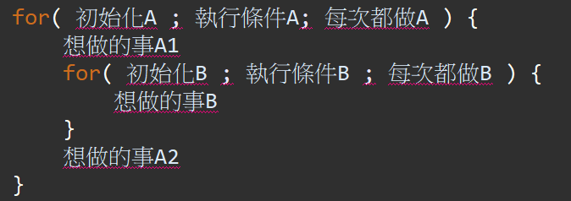
進階迴圈 雙重for迴圈
雙重for迴圈語法：
兩個迴圈中的各自四件事情不會一樣，要獨立思考該怎麼寫。

Slide 16
範例二 星星方陣
程式顯示”請輸入整數N=“，輸入完後依照輸入的整數顯示一個＊號方陣。
思考重點：
輸入：一個整數
運算：沒計算，需用到雙重for迴圈
輸出：顯示NxN的星星方陣
變數宣告：需要幾個？叫甚麼名字？
請輸入整數N=2
＊＊
＊＊
請輸入整數N=3
＊＊＊
＊＊＊
＊＊＊
Example05_08

Slide 17
思考方式
假設輸入數字5
我要輸出5行每行5顆星星
每一行5顆星星輸出完要換行。
這個用for迴圈已學過
後面補一個換行即可。
所以，用另一個迴圈把上面的事 做5次即可。
＊ | ＊ | ＊ | ＊ | ＊ | ↵
＊ | ＊ | ＊ | ＊ | ＊ | ↵
＊ | ＊ | ＊ | ＊ | ＊ | ↵
＊ | ＊ | ＊ | ＊ | ＊ | ↵
＊ | ＊ | ＊ | ＊ | ＊ | ↵

Slide 18
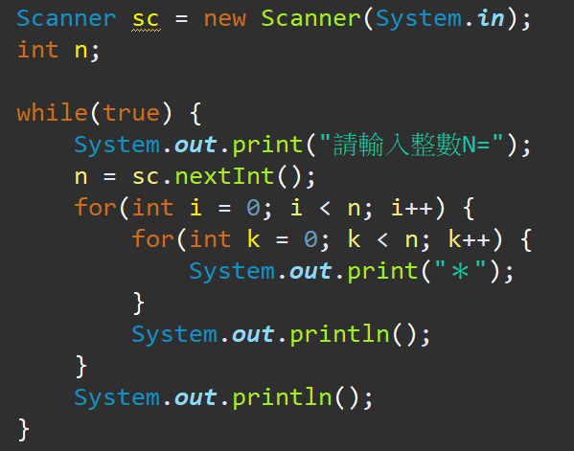
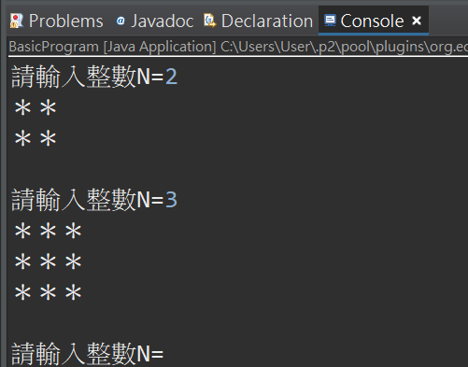
範例二參考程式碼

Slide 19
練習七 星星直角三角形
程式顯示”請輸入整數N=“，輸入完後依照輸入的整數顯示一個＊號直角三角形。
思考重點：
輸入：一個整數
運算：沒計算
輸出：顯示＊號直角三角形
變數宣告：需要幾個？叫甚麼名字？
請輸入整數N=2
＊
＊＊
請輸入整數N=3
＊
＊＊
＊＊＊
Example05_09

Slide 20
練習八 星星反直角三角形
程式顯示“請輸入整數N=”，然後依照輸入的整數顯示一個＊號反直角三角形。
思考重點：
輸入：一個整數
運算：沒計算
輸出：顯示＊號直角三角形
變數宣告：需要幾個？叫甚麼名字？
請輸入整數N=2
＊＊
＊
請輸入整數N=3
＊＊＊
＊＊
＊
Example05_10

Slide 21
觀察Ｎ、Ｋ與星星數的關係
Ｎ＝３
k | *數
0 | 3
1 | 2
2 | 1
＊＊＊↵
＊＊↵
＊↵
Ｎ－ｋ

Slide 22
練習九 星星靠右直角三角形
程式顯示“請輸入整數N=”，然後依照輸入的整數顯示一個＊號靠右直角三角形。
思考重點：
輸入：一個整數
運算：沒計算
輸出：顯示＊號靠右直角三角形
變數宣告：需要幾個？叫甚麼名字？
多一件事，星號前需要幾個空白？
請輸入整數N=2
＊
＊＊
請輸入整數N=3
＊
＊＊
＊＊＊
Example05_11

Slide 23
思考方式
N=4
 |  |  |  |  | i | 空白 | ＊
□ | □ | □ | ＊ |  | 0 | 3 | 1
□ | □ | ＊ | ＊ |  | 1 | 2 | 2
□ | ＊ | ＊ | ＊ |  | 2 | 1 | 3
＊ | ＊ | ＊ | ＊ |  | 3 | 0 | 4
for(int i = 0; i < n; i++) {
for(int w = 0; w < n-i-1; w++) {
System.out.print(" ");
}
for(int k = 0; k < i+1; k++) {
System.out.print("＊");
}
System.out.println();
}
N-i-1
i+1

Slide 24
練習十 找質數
輸入一個整數N，輸出小於或等於N的所有質數
思考重點：
質數定義：除了1與自己本身以外，沒有一個整數可以把他整除的數為質數。
輸入：一個整數
運算：用雙重for迴圈，用mod(%)去試驗是否為質數
輸出：小於或等於N的質數
變數宣告：需要幾個？叫甚麼名字？
小技巧：設立flag
請輸入整數N=10
2,3,5,7,
請輸入整數N=20
2,3,5,7,11,13,17,19,
請輸入整數N=
Example05_12

Slide 25
練習十 找質數 題目分析
如果N=9，則利用迴圈 把 i 從2到9依序取出
i | 2 | 3 | 4 | 5 | 6 | 7 | 8 | 9
k |  | 2 | 2,3 | 2,3,4 | 2,3,4,5 | 2,3,4,5,6 | 2,3,4,5,6,7 | 2,3,4,5,6,7,8
for(int i = 2; i <=N; i++)
for(int k = 2; k < i; k++)

Slide 26
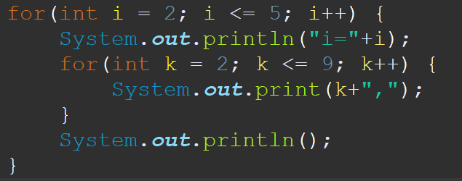
雙重迴圈的執行方式觀察
i=2
2,3,4,5,6,7,8,9,
i=3
2,3,4,5,6,7,8,9,
i=4
2,3,4,5,6,7,8,9,
i=5
2,3,4,5,6,7,8,9,

Slide 27
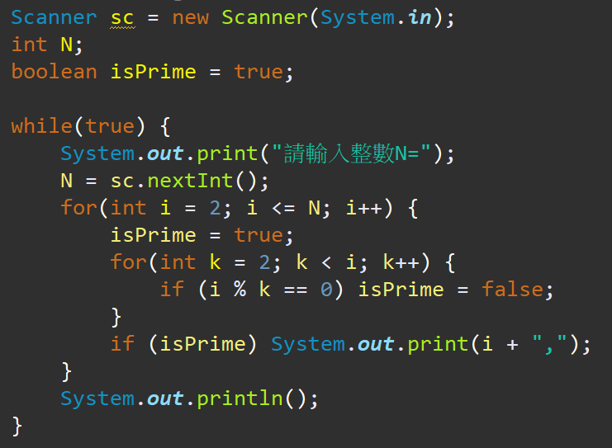
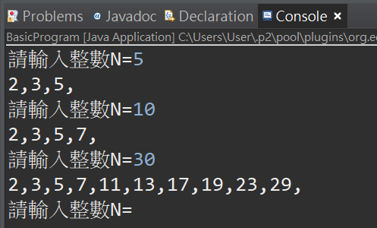
練習十參考程式碼

Slide 28
練習十一 九九乘法表
2x2=4 2x3=6 2x4=8……
3x2=6 3x3=9 3x4=12….
4x2=8 4x3=12 4x4=16….
.
.
.
.
輸出九九乘法表
思考重點：
輸入：無
運算：用雙重for迴圈，
輸出：九九乘法表
變數宣告：需要幾個？叫甚麼名字？
關鍵在於顯示的漂亮！
基本款
2x2=4 3x2=6 4x2=8……
2x3=6 3x3=9 4x3=12….
2x4=8 3x4=12 4x4=16….
.
.
.
.
Example05_13
進階款
Example05_13b

Slide 29
思考邏輯提示 第一款基本款
因為print只能由左到右依序(串聯)輸出，所以只要先觀察一行的輸出變化。
再考慮垂直的方向變化
2x2=4 2x3=6 2x4=8 2x5=10 2x6=12 2x7=14 2x8=16 2x9=18
2x2=4 2x3=6 2x4=8 2x5=10 2x6=12 2x7=14 2x8=16 2x9=18
2x2=4 2x3=6 2x4=8……
3x2=6 3x3=9 3x4=12….
4x2=8 4x3=12 4x4=16….
2x2=4 2x3=6 2x4=8……
3x2=6 3x3=9 3x4=12….
4x2=8 4x3=12 4x4=16….
for(int i = 2; i <= 9; i++)
for(int k = 2; k = 9; k++)
System.out.print(………???……..);
System.out.println();

Slide 30
迴圈地獄第三層 while與do-while迴圈----不固定次數的迴圈
當你喜歡我說愛妳那我就再說一次、再一次、再一次….

Slide 31
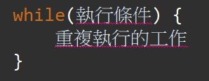
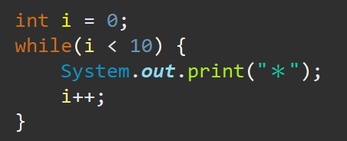
迴圈變花樣 while迴圈
開始
初始設定
while迴圈語法：
流程圖如右圖。
初始設定：無！
執行條件：條件成立進入執行，否則結束迴圈。
每次都要做：無！
範例：
每次都要做
while：
執行條件
True
重複執行的工作
False
結束
while迴圈的流程圖

Slide 32
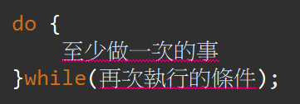
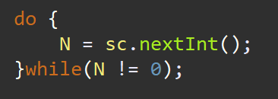
迴圈變花樣 do-while迴圈
開始
do：
do-while迴圈語法：
流程圖如右圖。
至少做一次的事：保證至少一次，至多不限次數。
再次執行條件：條件成立進入執行，否則結束迴圈。
範例：
至少做一次的事
while：
再次執行
的條件
True
False
結束
do-while迴圈的流程圖

Slide 33
範例三 再來一次星星大挑戰！
把前面練做過的星星練習拿出來改用while迴圈做看看。
題目：輸入整數N，程式顯示N個*號，如果輸入0就結束程式！
請輸入整數N=5
＊＊＊＊＊
請輸入整數N=3
＊＊＊
請輸入整數N=0
Example05_14

Slide 34
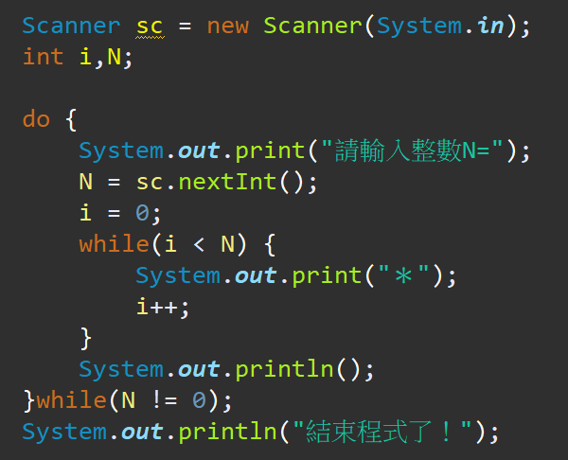
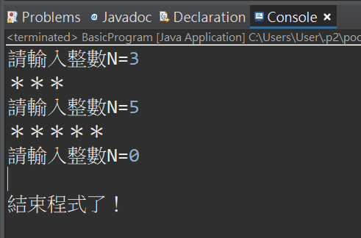
範例三參考程式碼(do-while & while版)

Slide 35
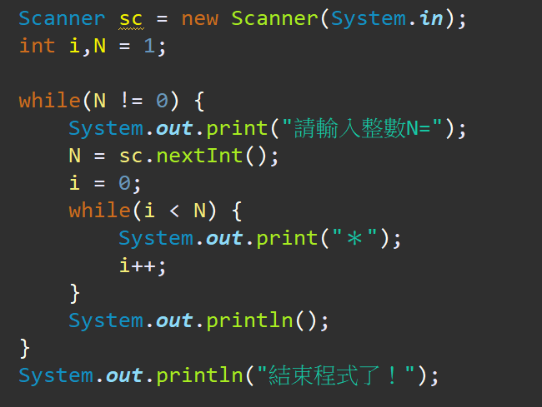
範例三參考程式碼(while & while版)

Slide 36
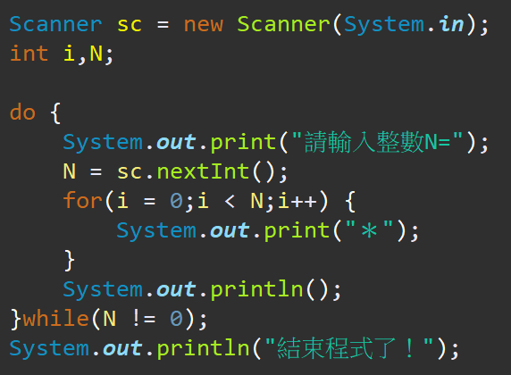
範例三參考程式碼(do-while & for版)

Slide 37
break與continue
跳出與重來

Slide 38
break中斷，停止
迴圈開始
初始設定
break的指令是停止目前迴圈(包含for,while迴圈)
在for迴圈或是while迴圈中，只要執行到break指令，就會強制立即結束目前迴圈，如右圖的流程圖。
通常會用在迴圈中做特殊狀況檢測。
每次都要做
程式區塊(2)
False
符合某種條件
True
執行條件
True
break
程式區塊(1)
迴圈結束

Slide 39
break範例
for(int i = 0; i <= 10; i++) {
if (i == 5) {
break;
}
System.out.println(i);
}
System.out.println("迴圈已結束！");
原來迴圈設定i是從0到10。
但是一旦執行到了break，他也會直結束迴圈。
所以i在等於5那次，會執行到了break。
所以沒有執行輸出就結束迴圈了！
5後面的迴圈也不會再執行！
0
1
2
3
4
迴圈已結束！

Slide 40
continue繼續、重來、Pass
迴圈開始
初始設定
continue的指令是停止目前迴圈(包含for,while迴圈)未完成工作，直接換下一筆資料重來一次。
在for迴圈或是while迴圈中，只要執行到continue指令，就會強制立即回到迴圈開頭，如右圖的流程圖。
有部分迴圈中程式碼被跳過，如右程式區塊(2)
通常會用在迴圈中做特殊狀況檢測。
每次都要做
重複執行的工作(2)
False
continue
符合某種條件
True
執行條件
True
重複執行的工作(1)
迴圈結束

Slide 41
continue範例
for(int i = 0; i <= 10; i++) {
if (i == 5) {
continue;
}
System.out.println(i);
}
System.out.println("迴圈已結束！");
原來迴圈設定i是從0到10。
但是一旦執行到了continue，他也會直接回到迴圈開頭處。
所以i在等於5那次，會執行到了continue。
所以沒有執行輸出就回到迴圈開頭處了！
沒有輸出5
5後面的迴圈會再執行！
0
1
2
3
4
6
7
8
9
10
迴圈已結束！

Slide 42
插播小練習
猜拳
輸入0~3，0為結束，1~3為剪刀、石頭、布
擲骰子
一次擲三顆，要計算三顆總和
關鍵：亂數的產生
提供兩個方式
還有其他方法，可以自己上網查。
方法一：
引用：
Import java.util.Random
程式碼：
Random rand = new Random(); //建立物件
//產生隨機整數 rand.nextInt(upperbound); // --> 0 ~ upperbound-1
//其他型態亂數nextFloat(), nextDouble(), nextLong()
方法二：
Math.random() // -->產生一個浮點數，範圍： 0.0 <= V < 1.0 注意！不含1.0
//如果需要整數，需要自己算跟轉換

Slide 43
範例四 終極密碼
在1~100的數字間猜一個數字，每次都會告訴你大一點還是小一點，直到猜中！
思考重點：
輸入：1~100的整數，範圍會縮小
運算：亂數產生目標數字。用while或do-while迴圈，並檢查是大於還是小於目標，若是等於就是猜中了，結束程式。
輸出：告知大一點還是小一點，並顯示最新範圍，直到猜中。
變數宣告：需要幾個？叫甚麼名字？
Math.random()會隨機產生0.0~0.999999....的double數
請輸入整數N(1~100)=50
大一點！
請輸入整數N(51~100)=80
小一點!
請輸入整數N(51~79)=66
爆！炸彈是66。
==============================
Example05_15

Slide 44
關於變數們…
Bomb: 存放炸彈(密碼)數字，由random.randint(1,100)產生
Guess:使用者猜測的數字，由使用者輸入。
Max:上限數字，一開始是100。每次猜完會重新評估。
Min:下限數字，一開始是1 。每次猜完會重新評估。
Min,max評估法：
Guess > bomb：改上限為Guess-1
Guess <bomb：改下限為Guess+1
試著寫看看吧！
guess=50
guess=62
guess=77
Min=1
bomb=62
Max=76
Max=100
Min=51

Slide 45
流程圖
開始
遊戲初始化(initialize)
顯示輸入範圍等待輸入
使用者輸入數字guess
顯示沒猜中
修改輸入範圍
If (guess != bomb)
True
False
顯示猜中

Slide 46
流程圖
開始
產生隨機整數bomb
將輸入範圍上下限
設為100跟1
顯示範圍等待輸入
False
True
下限改為
Min=guess + 1
使用者輸入數字guess
If (guess < bomb)
False
If (guess > bomb)
上限改為
Max=guess - 1
True
If (guess != bomb)
True
顯示沒猜中
False
顯示猜中

Slide 47
練習十二 找出所有質因數
請輸入整數N=10
10的因數有：1,2,5,10,
請輸入整數N=24
24的因數有：1,2,3,4,6,8,12,24,
請輸入整數N=
輸入一個整數N，輸出N的所有質因數
思考重點：
因數定義：可以把N整除的質數即為N的質因數。
輸入：一個整數
運算：用for迴圈+do-while迴圈，用mod(%)去試驗是否為質因數
輸出：N的所有因數
變數宣告：需要幾個？叫甚麼名字？
用同一個質數去除，除到不能除為止！
還可以改進到不重覆顯示！
請輸入整數N=10
10的質因數有：2,5,
請輸入整數N=24
24的質因數有：2,2,2,3,
請輸入整數N=
Example05_16

Slide 48
解法的思考
24 / 2 = 12 …… 0
12 / 2 = 6 …….. 0
6 / 2 = 3 …….. 0
3 / 2 = 1 …… 1 (X)
3 / 3 = 1 ….. 0
1 / 3 = 0 ….. 1 (X)
1 / 4 = 0 ….. 1 (X)
.
.
1 / 23 = 1 …. 1 (X)
輸出2,
以24為例：
輸出2,
輸出2,
輸出3,

Slide 49
參考程式碼
import java.util.Scanner;
public class Prac20240429D {
public static void main(String[] args) {
// TODO Auto-generated method stub
Scanner sc = new Scanner(System.in);
int n, r, temp;
while(true) {
System.out.print("請輸入整數n=");
n = sc.nextInt();
temp = n;
for(int i = 2; i < n; i++) {
do {
r = temp % i;
if (r == 0) {
System.out.print(i+",");
temp= temp/i; //重要動作！
}
}while(r == 0);
}
System.out.println("");
System.out.println("======================");
}
}
}
不完美，質因數重複出現。
可以試著改成只出現一次！
兩個思考邏輯：
只有第一次時輸出
同一數除到不再整除再輸出
設立flag技巧可以解喔。
不是很難，可以試著改看看！

Slide 50

小練習 1 排列組合
有1、2、3、4四個數字，能組成多少個互不相同且無重複數字的三位數？都是多少？(排列數${ P}_{3}^{4}=\frac{4!}{\left(4−3\right)!}=4!=24$, 組合數${ ∁}_{3}^{4}=\frac{4!}{3!\left(4−3\right)!}=4$)
提示：三層for迴圈可解。
1 | 2 | 3
2 | 1 | 3
3 | 1 | 2
4 | 1 | 2
1 | 2 | 4
2 | 1 | 4
3 | 1 | 4
4 | 1 | 3
1 | 3 | 2
2 | 3 | 1
3 | 2 | 1
4 | 2 | 1
1 | 3 | 4
2 | 3 | 4
3 | 2 | 4
4 | 2 | 3
1 | 4 | 2
2 | 4 | 1
3 | 4 | 1
4 | 3 | 1
1 | 4 | 3
2 | 4 | 3
3 | 4 | 2
4 | 3 | 2

